Slide 1
Vayichulu and Borer
Emunah and Shabbat
Getting Your Hands Dirty

Slide 2
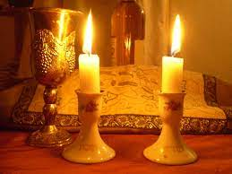
ויכלו
בָּרוּךְ אַתָּה יְהֹוָה, אֱלֹהֵֽינוּ מֶֽלֶךְ הָעוֹלָם,
אֲשֶׁר קִדְּשָֽׁנוּ בְּמִצְוֹתָיו,
וְרָֽצָה בָֽנוּ,
וְשַׁבַּת קָדְשׁוֹ בְּאַהֲבָה וּבְרָצוֹן הִנְחִילָֽנוּ,
זִכָּרוֹן לְמַעֲשֵׂה בְרֵאשִׁית.
תְּחִלָּה לְמִקְרָאֵי קֹֽדֶשׁ זֵֽכֶר לִיצִיאַת מִצְרָֽיִם,
וְשַׁבַּת קָדְשְׁךָ, בְּאַהֲבָה וּבְרָצוֹן הִנְחַלְתָּֽנוּ.
בָּרוּךְ אַתָּה יְהֹוָה, מְקַדֵּשׁ הַשַּׁבָּת:
[י֥וֹם הַשִּׁשִּֽׁי] וַיְכֻלּ֛וּ הַשָּׁמַ֥יִם וְהָאָ֖רֶץ וְכׇל־צְבָאָֽם
וַיְכַ֤ל אֱלֹהִים֙ בַּיּ֣וֹם הַשְּׁבִיעִ֔י מְלַאכְתּ֖וֹ אֲשֶׁ֣ר עָשָׂ֑ה
וַיִּשְׁבֹּת֙ בַּיּ֣וֹם הַשְּׁבִיעִ֔י מִכׇּל־מְלַאכְתּ֖וֹ אֲשֶׁ֥ר עָשָֽׂה׃
וַיְבָ֤רֶךְ אֱלֹהִים֙ אֶת־י֣וֹם הַשְּׁבִיעִ֔י וַיְקַדֵּ֖שׁ אֹת֑וֹ
כִּ֣י ב֤וֹ שָׁבַת֙ מִכׇּל־מְלַאכְתּ֔וֹ אֲשֶׁר־בָּרָ֥א אֱלֹהִ֖ים לַעֲשֽׂוֹת׃
6
3
2
5
3
6
5
5
5
7
7
7
9

Slide 3
תלמוד בבלי מסכת שבת דף קיט עמוד ב
אמר רב המנונא: כל המתפלל בערב שבת ואומר ויכלו - מעלה עליו הכתוב כאילו נעשה שותף להקדוש ברוך הוא במעשה בראשית, שנאמר ויכלו, אל תקרי ויכלו אלא ויכלו
אמר רב חסדא אמר מר עוקבא: כל המתפלל בערב שבת ואומר ויכלו שני מלאכי השרת המלוין לו לאדם מניחין ידיהן על ראשו ואומרים לו בוסר עונך וחטאתך תכפר. תניא, רבי יוסי בר יהודה אומר: שני מלאכי השרת מלוין לו לאדם בערב שבת מבית הכנסת לביתו, אחד טוב ואחד רע. וכשבא לביתו ומצא נר דלוק ושלחן ערוך ומטתו מוצעת, מלאך טוב אומר: יהי רצון שתהא לשבת אחרת כך. ומלאך רע עונה אמן בעל כרחו. ואם לאו, מלאך רע אומר: יהי רצון שתהא לשבת אחרת כך, ומלאך טוב עונה אמן בעל כרחו.
In Good Company

Slide 4
אור החיים בראשית פרשת בראשית פרק ב
ועוד לו יהיה שיהיה מעשה זה גדול עד מאוד מנין להם לומר דבר זה שהוא נעשה שותף ואם לצד הגדלת השכר היה להם להגדיל שכרו לחלק לו ברבים (ישעי' נג) ואורך ימים וגבורה ועושר וכו' ומנין מצאו להאריך לשון לצד עילאה להשתתף עמו במעשה בראשית. ולמה שפירשתי אמת יהגה חכם ודבר ה' בפיהם אמת בטעם צודק כי להיות שהשבת הוא המקיים העולם כל ששת ימים ואחר עבור ששת ימים יבא שבת אחרת ויחייהו ויקיימהו עוד ששת ימים אחרים, ולך לדעת כי מציאות השבת בעולם הוא קיומו שמקיימים אותו כי אם אין מקיימים שבת אין שבת, ותמצא שאמרו ז"ל (שבת קנא ב) חלל עליו שבת אחד כדי שישמור שבתות הרבה ואם אין שומר שבת מה זאת עושה. ולזה כל המקדש את השבת וכו' פירוש מקיים ושומר קדושתו באמצעות זה ישנו לשבת ומאמצעותו מתקיים העולם. הראת לדעת כי הוא המקיים העולם ואין לך שותף גדול מזה כדין וכהלכה.
Universal Fuel

Slide 5
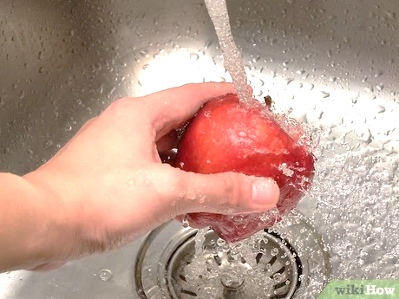
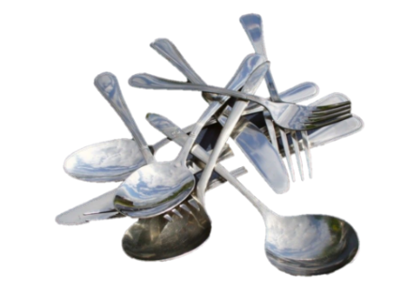
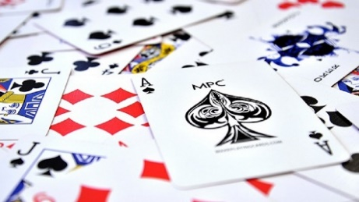
Borer in a Nutshell
Immediate Use
Good From Bad
With Your Hand

Slide 6
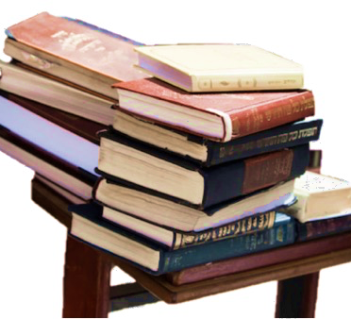
Stack Overflow
Is a pile a mixture?
What about a peel?
Is it possible for a person to be in a mixture?

Slide 7
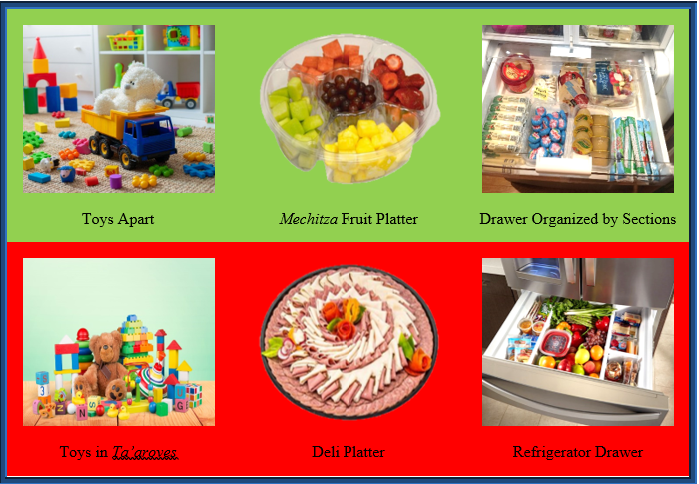
Mixed Up?

